Slide 1
METODOLOGIAS ÁGEIS 2
Victor Santos Rohod

Slide 2
METODOLOGIAS TRADICIONAIS

Slide 3
Modelo Cascata
Apropriado quando os requisitos estão bem definidos e estáveis.
Modelo sequencial.
Nesse tipo de modelo,Projetos reais raramente seguem um fluxo sequencial.É difícil para o cliente estabelecer (de início) explicitamente todas as suas necessidades

Slide 4
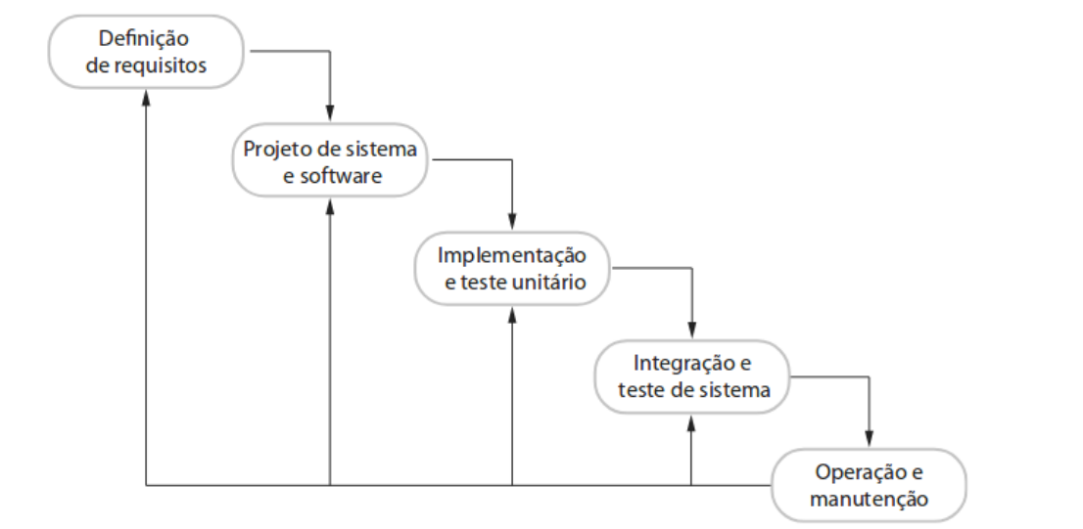
Modelo Cascata

Slide 5
PDCA (Plan – Do – Check – Act )
• William Deming
o Nos EUA
✓ Professor e consultor de negócios;
✓ Adaptou o trabalho de Water Shewhart para criar o PDCA; e
✓ Ensinou as técnicas de controle estatístico de processo (CEP) para trabalhadores
da indústria bélica durante os tempos da 2ª Guerra.
o No Japão (enviado para ajudar a reconstruir o país)
✓ Foi solicitado pelos EUA a ajudar no Censo do Japão;
✓ Treinou centenas de engenheiros, gestores e acadêmicos em CEP e controle de
qualidade; e
✓ “Melhorar a qualidade vai reduzir despesas, enquanto aumenta a produtividade
e o marketshare”

Slide 6
PDCA (Plan – Do – Check – Act )
Processo de Melhoria contínua (iterativo)
o Difundido por William Deming;
o Usado para se atingir excelência em algum processo/atividade;
o O Check (checar) deve ser uma medição quantitativa; e
o A cada ciclo, aproxima-se incrementalmente da excelência.

Slide 7
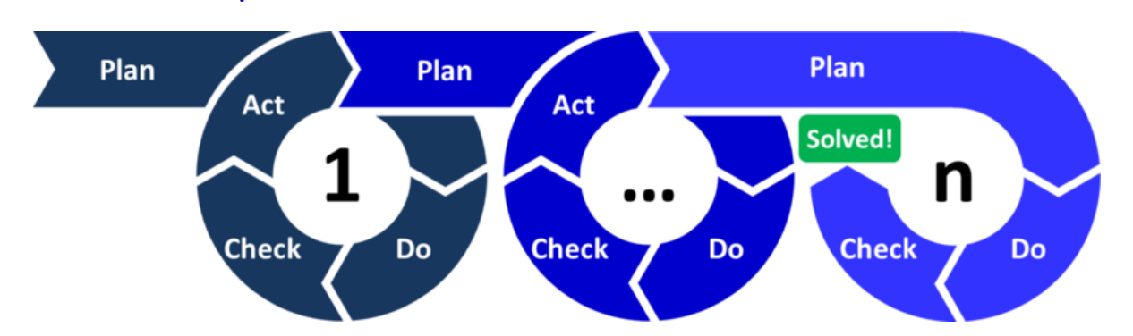
PDCA (Plan – Do – Check – Act )

Slide 8
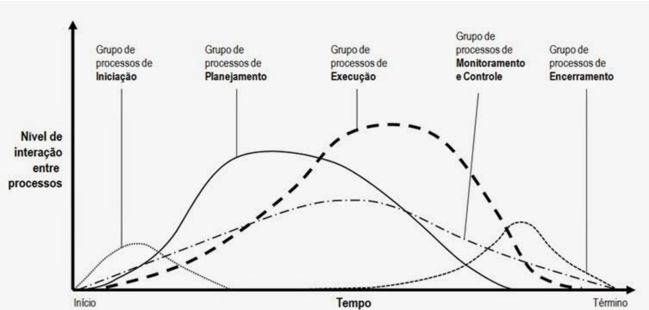
Ciclo de Vida de um Projeto segundo o PMBOK

Slide 9
METODOLOGIAS AGEIS

Slide 10
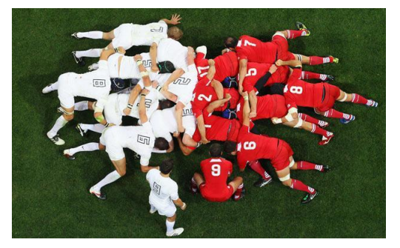
PDCA (Plan – Do – Check – Act )

Slide 11
Introdução ao Scrum
• Desenvolvido por
o Ken Schwaber e Jeff Sutherland (co-autores do manifesto ágil)
• É um framework
o Para desenvolver e manter produtos complexos e adaptativos.
• Scrum é:
o Leve;
o Simples de entender; e
o Difícil de dominar.
• Fonte de informação:
o https://www.scrumguides.org/docs/scrumguide/v1/Scrum-GuidePortuguese-BR.pdf

Slide 12
Introdução ao Scrum
Baseado no empirismo/experimentação
o Teorias empíricas de controle de processo
• Empirismo:
o o conhecimento vem da experiência e de tomada de decisões baseadas no
que é conhecido.
• Emprega uma abordagem iterativa e incremental para aperfeiçoar a
previsibilidade e o controle de riscos
• Três pilares apoiam a implementação de controle de processo
empírico:
o Transparência (explícito),
✓ Burndown chart, Definição de “Pronto”
o Inspeção e
✓ Burndown chart, daily scrum
o Adaptação.
✓ Reuniões, iterações/sprints

Slide 13
Alguns dos termos do Scrum
• Product Backlog (backlog do produto) - Lista de histórias que
compõem o produto
• Product Owner - PO (dono do produto) - é a pessoa responsável
pelo backlog do produto. Ele também define e prioriza as
funcionalidades.
• Scrum Master – É um facilitador da equipe de desenvolvimento
que remove obstáculos que possam interferir no desenvolvimento
do produto
• Sprint – É uma iteração do desenvolvimento (2 a 4 semanas)
• Sprint Backlog – lista de histórias selecionadas para uma sprint
• Daily Scrum (Reunião diária) – Reunião diária, curta (15 min) e
em pé
• Burndown Chart (gráfico burndown) – Gráfico de
acompanhamento

Slide 14
Time Scrum
• Product Owner (Dono do Produto)
o É um representante do contratante
o Responsável por:
✓ Maximizar o valor do produto e do trabalho do Time de Desenvolvimento;
✓ Expressar claramente os itens do Backlog do Produto; e
✓ Ordenar os itens do Backlog do Produto.
o Ninguém mais tem permissão para falar com o Time de
Desenvolvimento sobre diferentes configurações de prioridade, e
✓ O Time de Desenvolvimento não tem permissão para agir sobre o que
outras pessoas disserem.

Slide 15
Time Scrum
• Time de Desenvolvimento
o consiste de profissionais que realizam o trabalho
✓ de entregar uma versão usável que
✓ potencialmente incrementa o produto “Pronto”
• ao final de cada Sprint.
o Eles são auto-organizados e multi-funcionais
✓ Não contém sub-times, e
✓ Times de 3 a 9 pessoas.

Slide 16
Time Scrum
• Scrum Master
o É responsável por
✓ Garantir que o Scrum seja entendido e aplicado;
✓ Facilitar os eventos Scrum (Ex. reuniões);
✓ Encontrar técnicas para o gerenciamento efetivo do Backlog do Produto;
✓ Comunicar a visão, objetivo e itens do Backlog do Produto para o Time de
Desenvolvimento; e
✓ Compreender e praticar a agilidade.
o É um facilitador
✓ Remove barreiras que impedem ou dificultam os trabalhos.

Slide 17
Sprint
• Um evento de um mês ou menos (time-boxed: início e fim)
• Durante a sprint é criado
o um incremento (“Pronto”),
✓ versão incremental potencialmente utilizável do produto.
• Uma nova Sprint inicia imediatamente após
o a conclusão da Sprint anterior.
• São compostas por
o uma reunião de planejamento da Sprint,
o reuniões diárias,
o o trabalho de desenvolvimento,
o uma revisão da Sprint e
o A retrospectiva da Sprint.

Slide 18
Sprint
• Toda Sprint tem um objetivo
o Que deve ser atingido por meio da entrega do incremento planejado.
• Durante a Sprint
o Não são feitas mudanças que possam por em perigo o objetivo da Sprint;
o As metas de qualidade não diminuem; e,
o O escopo pode ser clarificado e renegociado entre o Product Owner e o
Time de Desenvolvimento
✓ Conforme eles vão aprendendo durante a sprint.
• A Sprint poderá ser cancelada se o objetivo da Sprint se tornar
obsoleto.
o Somente o Product Owner pode cancelar a sprint.

Slide 19
Sprint Reunião Diária
• Reunião de 15 minutos para
o sincronizar as atividades e criar um plano para as próximas 24 horas, e
o inspecionar se o progresso tende para completar o trabalho do
Backlog da Sprint.
• Respondem:
o O que eu fiz ontem que ajudou o Time de Desenvolvimento a atender
a meta da Sprint?
o O que eu farei hoje para ajudar o Time de Desenvolvimento atender a
meta da Sprint?
o Eu vejo algum obstáculo que impeça a mim ou o Time de
Desenvolvimento no atendimento da meta da Sprint?
• Discussão: adequabilidade e viabilidade no contexto da Adm. Pub

Slide 20
Artefatos Scrum
• Backlog do Produto
• Backlog da Sprint
• Incremento

Slide 21
Backlog do Produto
• É uma lista ordenada de tudo que deve ser necessário no produto,
o e é a única origem dos requisitos
✓ para qualquer mudança no produto.
• O Product Owner é responsável pelo Backlog do Produto,
o incluindo seu conteúdo, disponibilidade e ordenação.
• Nunca está completo, pois é dinâmico.
o Os primeiros desenvolvimentos apenas estabelecem os requisitos
inicialmente conhecidos e melhor entendidos.
o Muda para dar mais utilidade e competitividade ao produto

Slide 22
Backlog do Produto
• Influenciado por mudanças no mercado e nas tecnologias
• Lista todas as características, funções, requisitos, melhorias e
correções
o que formam as mudanças que devem ser feitas no produto nas
futuras versões.
• Os itens possuem os atributos de
o descrição, ordem, estimativa e valor.
• O refinamento do Backlog do Produto é a ação de adicionar
o detalhes, estimativas e ordem aos itens no Backlog do Produto.
• Os itens do Backlog do Produto de ordem mais alta (topo da lista)
o devem ser mais claros e mais detalhados

Slide 23
Kanban
“Make work visible and don’t do more work than you can handle.” Jim Benson
Deixe o trabalho visível e não inicie mais trabalho do que você pode lidar.

Slide 24
Histórico do Sistema Kanban
• Originado na Toyota (a partir das contribuições de W. Deming[1])
o 1940s - Criado Taiichi Ohno e Shigeo Shingo.
o Sistema de agendamento/cadenciamento para Just-in-time e lean
manufacturing
• Desenvolveu maneiras de identificar os “Sete tipos de desperdício”
o Atraso, espera ou tempo gasto em uma fila sem valor agregado
o Produzindo mais do que você precisa
o Processamento excessivo ou realização de atividades sem valor agregado
o Transporte (movimento de produtos desnecessariamente)
o Movimento
✓ pessoas ou equipamentos se movendo ou andando mais do que o necessário para
executar o processamento
o Inventário
✓ todos os componentes, trabalho em processo e produto acabado não sendo
processados
o Defeitos no produto.

Slide 25
O que é um Sistema Kanban
• Certo número de kanbans (ou cartões) equivalente à capacidade de
um sistema é colocado em circulação.
o Um cartão é anexado a um trabalho.
o Cada cartão age como um mecanismo de sinalização.
o Um novo trabalho pode ser iniciado apenas quando um cartão está
disponível.
o Este cartão livre é anexado a um trabalho e o segue à medida que ele flui
através do sistema.
o Quando não há mais cartões livres, nenhum trabalho adicional pode ser
iniciado.
o Qualquer novo trabalho deve esperar em uma fila até que um cartão
esteja disponível.
o Quando algum trabalho for concluído, seu cartão é liberado.
o Com um cartão agora livre, um novo trabalho da fila pode ser iniciado.

Slide 26
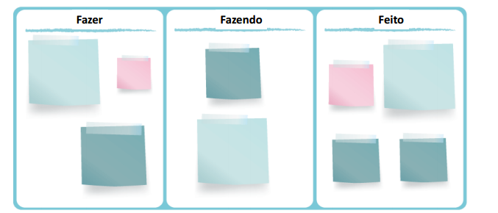
O que é um Sistema Kanban

Slide 27
Regras de uso do Quadro Kanban
• Não exceder o limite de WIP
• A coluna “Pronto” faz parte da contagem para atingir o limite de WIP
o A coluna “Pronto” da validação não tem limite.
• Um cartão só é movimentado para “Fazendo” quando realmente se
inicia a tarefa.
• Os itens subdivididos não contam para atingir o limite na etapa de
especificação.
o Porém, é contabilizado nas próximas etapas.
• Cartões no backlog são ordenados por prioridade.
o Qualquer membro pode reordenar os cartões
✓ Desde que em acordo com o restante da equipe
• Avança-se os cartões a qualquer tempo que terminem uma etapa
o Uma boa prática é conferir as regras de “Pronto” com um colega
• Atribuição de novos itens a pessoas é realizada “just in time”

Slide 28
Benefícios do uso do Kanban
• O simples ato de limitar o trabalho-em-progresso com o kanban
o incentiva maior qualidade e maior desempenho.
• Reduzir o limite WIP
o Diminui o lead time (tempo entre o início e o fim da produção) e
✓ Melhora a qualidade de vida dos trabalhadores.
• Cadência regular de liberação e entregas consistentes,
o ajudam a construir a confiança dos clientes e
o confiança ao longo da cadeia de valor
✓ departamentos, fornecedores e parceiros.
• Cria uma tensão positiva no ambiente de trabalho
o que força a discussão sobre os problemas.

Slide 29
XP – eXtreme Programming
“Trata-se de uma metodologia ágil para equipes pequenas e médias desenvolvendo software com requisitos vagos e em constante mudança”

Slide 30
XP – eXtreme Programming
Levar todas as boas práticas ao Extremo
Se testar é bom, vamos testar toda hora!!
Se projetar é bom, vamos fazer disso parte do trabalho diário de cada pessoa!
Se integrar é bom, vamos integrar a maior quantidade de vezes possível!
Se iterações curtas é bom, vamos deixar as iterações realmente curtas!

